Slide 1
Поплянова Елена Михайловна Композитор, педагог

Slide 2
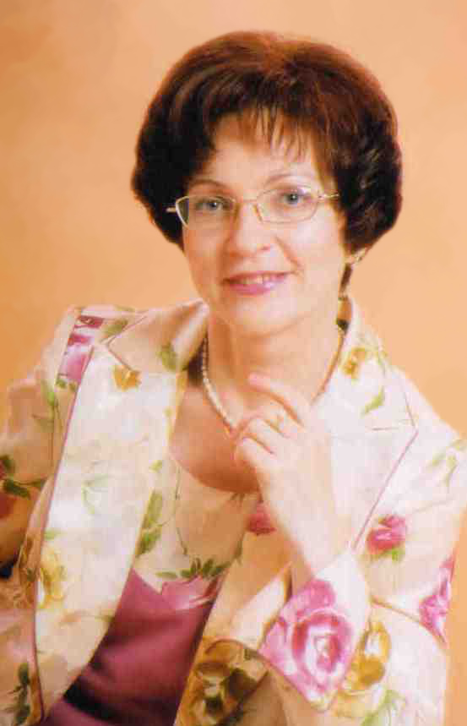
Биография
Е. М. Поплянова родилась 11 июля 1961 г. в Челябинске. В 1980 г. окончила теоретическое отделение Челябинского музыкального училища им. П. И. Чайковского, где занималась композицией в классе Ю. Е. Гальперина.
С 1981 по 1986 гг. училась в Ленинградской государственной консерватории имени Н. А. Римского-Корсакова .
С 1986 г. – в Челябинске.

Slide 3
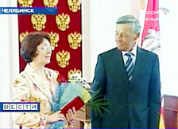
Много лет работает в гимназии № 10, где успешно занимается композицией и развитием творческих способностей детей. Имеет множество поощрений за личный вклад в воспитание юных дарований. В 2008 г. ей присвоено почетное звание «Заслуженный работник культуры Российской Федерации».

Slide 4
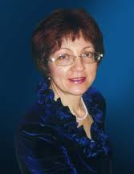
Творческая деятельность
Елена Поплянова – один из самых солнечных композиторов Южного Урала. Имя Елены Михайловны известно профессионалам и любителям музыки не только в России.
Композитор, педагог,
заслуженный работник культуры
РФ, лауреат Всероссийского
конкурса композиторов,
дипломат Всероссийского
конкурса «Хрустальная роза
Виктора Розова» в номинации
«просветительская
деятельность»,
обладатель медали имени В.Розова
«За вклад в Отечественную
культуру».

Slide 5
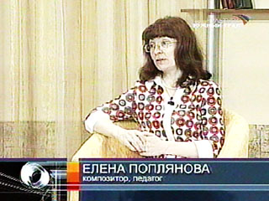
Перу Е. Попляновой принадлежат музыкально-сценические сочинения:
«Шагал один Чудак» (1976, 2001) - опера-сказка для детей на ст. Л. Кузьмина;
«Смерть чиновника» (1984) - одноактная опера по мотивам рассказов А.П. Чехова;
«Дюймовочка» (1993) - муз. сказка для струнного квартета и чтеца;
оркестровые произведения:
Симфония (1986, 1995),
Концерт для гитары и камерного орк. (1994),
«Адажио для Антонио Вивальди» для 2-х флейт и камерного оркестра(1995),
«Карусель» (1995, 1998) - музыкальная шутка для флейты, свистка и камерного оркестра;

Slide 6
«Русский концерт» (2000) - для фортепиано и камерного оркестра;
сонаты для гитары, фортепиано, флейты;
инструментальные миниатюры для разных составов и сольных инструментов;
романсы:
на стихи А. С. Пушкина «Песня Мери»;
М. Цветаевой «Три песни Лауры»;
А. Ахматовой «Шесть стихотворений Анны Ахматовой»;
А. Середы «Души открытое окно» - цикл песен;
произведения для хора.

Slide 7
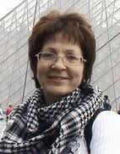
Особое место в творчестве композитора занимает музыка для детей.
Обширен круг авторов, на стихи которых Е. Поплянова написала песни: А. Барто, Л. Кузьмин, Э. Успенский, Г. Владычина, Н. Пикулева, В. Татаринов, Ю. Мориц, Б. Заходер, А. Горская, М. Бородицкая, Н. Шилов и др.
Елена Поплянова является создателем авторской программы воспитания ребёнка «Подари мне музыку».
Большим успехом у практических работников образовательных учреждений пользуются её книги по муз. педагогике, сборники муз. игр и песен для детей. Она - постоянный участник международных и всероссийских семинаров педагогов-музыкантов.

Slide 8
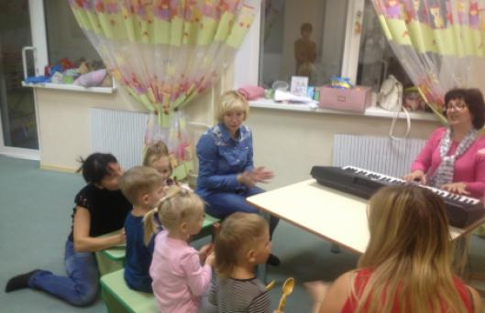
В 1995 г. Елена Поплянова открыла школу поэтической педагогики, занятия в которой предстают в виде чётко выстроенной системы, где возможности всех искусств направлены на развитие творческого потенциала ребёнка с первых дней его жизни.

Slide 9
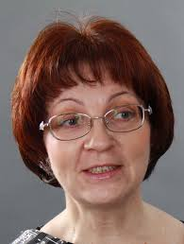
Семинары «Воспитание творчеством», «Игровое сольфеджио», «Развитие творческих способностей детей» и другие с успехом проходят в разных городах России.
Музыкальные произведения и книги композитора изданы в Челябинске, Санкт-Петербурге, Москве, Германии, Италии.

Slide 10
Основные произведения, созданные с 2003 -2008 гг.:
«Уральские посиделки» (Русская тетрадь №1) - сюита для фортепиано, 2003;
«50 фортепианных пьес» для чтения с листа и домашнего музицирования, 2003;
Десять пьес для ансамбля гитар (трио и квартет) - 2004;
«Давай, Земля, покружимся» - 50 песен и танцев народов мира (Переложения и обработки для фортепиано) - 2004;
«Анна», балет на стихи А. Ахматовой в 2-х действиях (либретто Е. Попляновой), 2005;
«60 лет после войны» - цикл песен на стихи А. Дементьева для баритона, детского хора и фортепиано, 2005;
«Хоровые акварели леса», - цикл хоровых миниатюр на стихи А. Дементьева для смешанного хора а'capella, 2005;

Slide 11
«Пять монологов Ф.И. Тютчева», стихи А. Дементьева для баритона и фортепиано, 2006;
«Четыре стихотворения Анны Ахматовой» для меццо-сопрано и фортепиано, 2006;
Струнный квартет в пяти частях памяти Д. Д. Шостаковича, 2006;
«Три дождя тому назад», цикл детских песен на стихи Н. Шилова, 2007
«Эники-Беники» - цикл песен на стихи В. Татаринова, 2007;
Музыка к спектаклю «Весёлый мельник» Челябинского Театра кукол по сценарию Е. Радченко, стихи Н. Шилова, 2007.

Slide 12
Десятки песен и музыкальных игр вошли в четыре отдельных книги:
«Жили – были Трали - Вали» - песни и музыкальные игры (1996);
«Ой, какие мы большие!» (1996);
«Ой, люшеньки – люшки « (1998);
«В нашем садике народ припеваючи живет» - сценарии детских праздников» (1999).

Slide 13
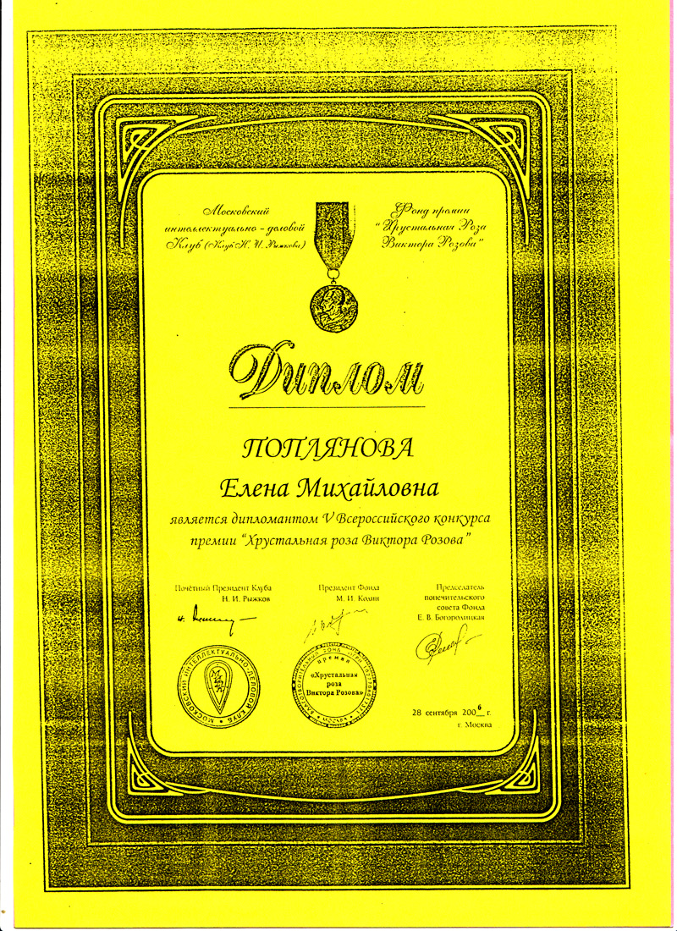
Звания и награды
Лауреат 1-й премии в городском конкурсе «Педагог-внешкольник – 2003»
Грамота Королевского Посольства Дании за участие в юбилейных конкурсах и торжествах, посвящённых 200-летию Х.К. Андерсена
Диплом и Медаль Виктора Розова за вклад в Отечествен-ную культуру за серию книг «Давай, Земля, покружимся!» (V Всероссийский конкурс «Хрустальная роза Виктора Розова». Номинация «Просветительская деятельность».

Slide 14
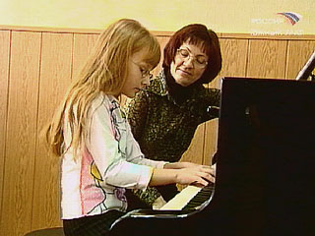
Ученики-лауреаты:
А. Ли – Лауреат конкурса «Я – композитор» (Санкт-Петербург, 2003);
А. Жижина – Лауреат 17-го открытого Республиканского конкурса юных композиторов (Республика Башкортостан, Уфа, 2005).
А. Жижина

Slide 15
ПЕСНИ ДЛЯ ДЕТЕЙ
«Шла коза на каблуках»
Из цикла «Палочки – скакалочки»
Исполнитель Елена Поплянова (фортепиано)

Slide 16
Песня «ЗООСАД»
Из цикла «Палочки – скакалочки»
Исполнитель Елена Поплянова (фортепиано)

Slide 17
Песня
« Счастливые башмаки»
Исполнитель Елена Поплянова (фортепиано)

Slide 18
Песня «Лягушка – хохотушка» Из цикла «Палочки – скакалочки» Исполнитель Елена Поплянова (фортепиано)

Slide 19
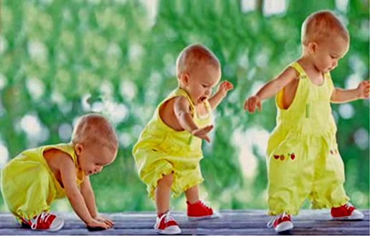
Песня «Куда, ножки, вы идёте» Из цикла «Палочки – скакалочки» Исполнитель Елена Поплянова (фортепиано)

Slide 20
Песня –игра «ЗАЙКА» Исполнитель Елена Поплянова (фортепиано)
ЗАДАНИЕ:
Слова песни показываем, движением, жестами, мимикой.

Slide 21
«Утренняя песенка» Исполнитель Елена Поплянова (фортепиано)

Slide 22
Песня –игра «Строим дом» Исполнитель Елена Поплянова (фортепиано)

Slide 23
УТЯТЯ
1.Весёлый Утёнок По лужам шагал, Весёлую песенку Так напевал Кря, кря, кря, кря-кря Кря Кря Кря 2.А Грустный Утёнок По лужам шагал И грустную песенку Так напевал Кря, кря, кря, кря-кря, Кря, кря, кря,
3.Весёлый Утёнок К нему подошёл Смотри, червячка я Какого нашёл Кря, кря, кря, кря-кря Кря Кря Кря 4.А грустный Утёнок Ответил ему А мне никогда Не найти самому Кря, кря, кря, кря-кря, Кря, кря, кря.
5.Весёлый Утёнок Сказал ему Зря Не надо грустить, Если рядом друзья Кря, кря, кря, кря-кря Кря, кря, кря

Slide 24
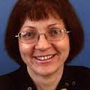
«Елена Поплянова – замечательный цветок в букете талантливых композиторов Южного Урала. Она сделала огромные успехи, стала настоящим композитором, педагогом, музыкально-общественным деятелем. Она прекрасно понимает свое предназначение: служить своей музыкой людям, воспитывать детей – наших будущих слушателей, пытаясь вырвать их из окружающей нас звуковой порнографии… Ее музыка ярка, театральна, образна, ее сочинения высокопрофессиональны», – так сказал о ней известный композитор и педагог В. А. Успенский, и трудно с ним не согласиться.

Slide 25
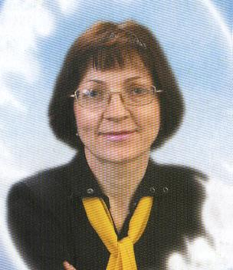
Самое главное, что есть сегодня в
творческой жизни Е. Попляновой – это ее
востребованность. Ее музыка звучит в
разных городах на фестивалях, авторских
концертах, конкурсах; ее книги,
музыкальные произведения издаются в
России и за рубежом.
Каждая творческая поездка обогащает композитора новыми встречами, музыкальными и жизненными впечатлениями; позволяет сопоставить развитие музыкальной культуры на Южном Урале и в других городах и странах.

Slide 26
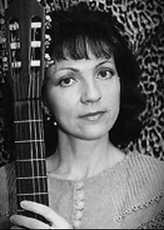
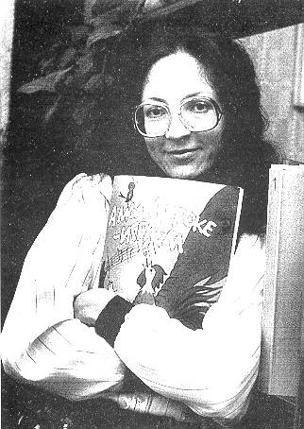
СЕМЕЙНЫЙ АЛЬБОМ

Slide 27
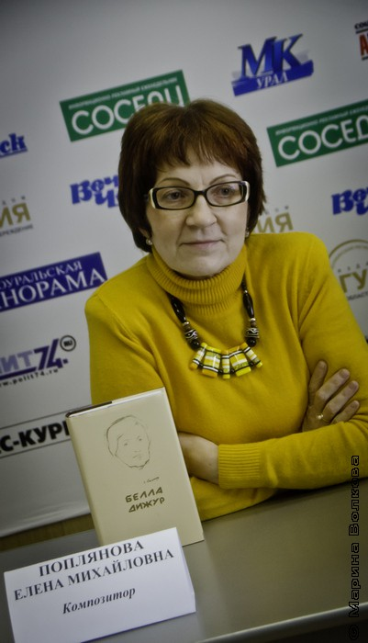

Slide 28
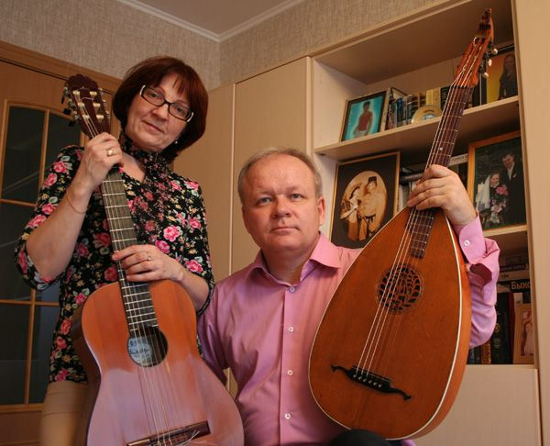
Творческий семейный дуэт Елены Попляновой и Виктора Козлова

Slide 29
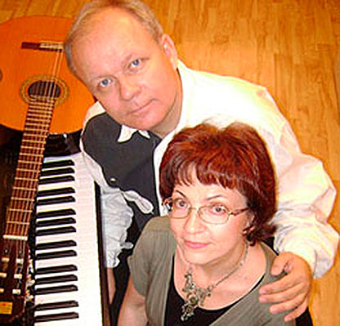
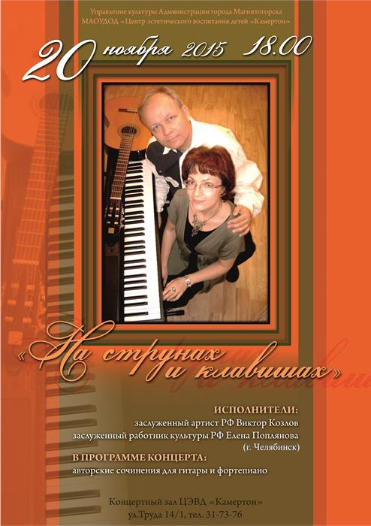

Slide 30
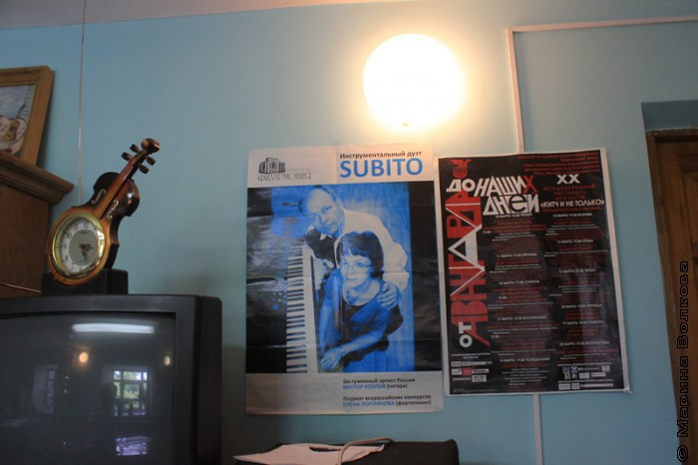
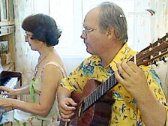

Slide 31
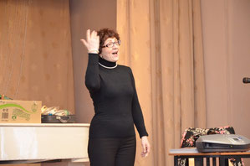
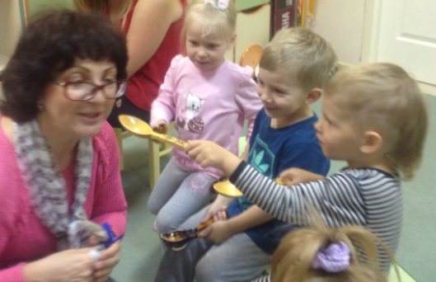

Slide 32
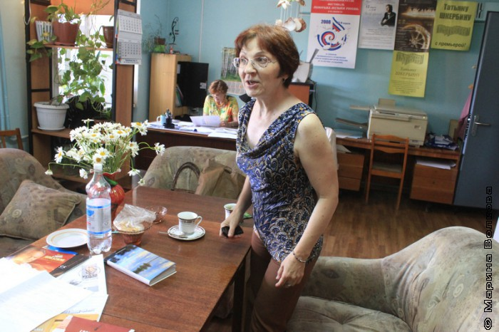
Елена Поплянова в офисе Союза композиторов, Челябинск

Slide 33
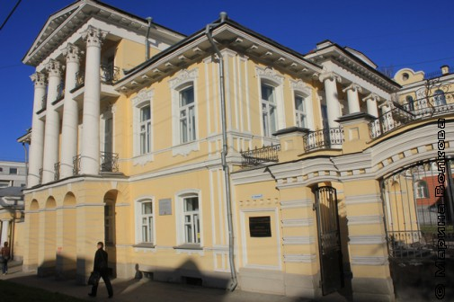
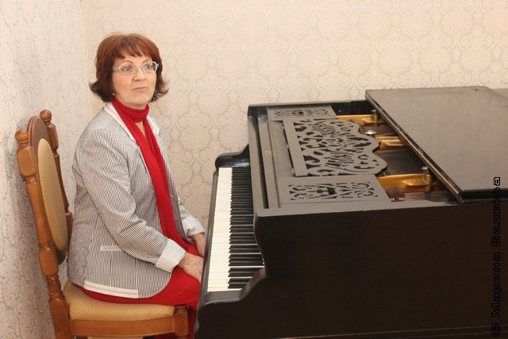
Малая Герценка (библиотека в г. Екатеринбург. Считается, что здесь обитают духи прошлого и призраки ночами играют на рояле)
Рояль Малой Герценки и Елена Поплянова за ним

Slide 34
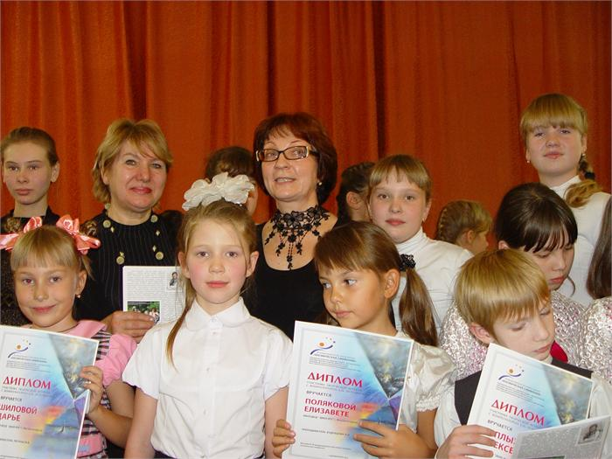
24 октября 2012 г. в Магнитогорской консерватории в рамках III международного фестиваля-конкурса «Космическая симфония» состоялась творческая встреча с Заслуженным работником культуры, членом союза композиторов России Еленой Михайловной Попляновой.

